Slide 1
স্বাগতম

Slide 2
পরিচিতি
শ্রেণি-নবম
বিষয়- বাংলাদেশের ইতিহাস ও বিশ্বসভ্যতা
অধ্যায়-দ্বাদশ
সত্তরের নির্বাচন এবং মুক্তিযুদ্ধ
কাকন চন্দ্র মন্ডল
সহকারি শিক্ষক (কম্পিউটার),
রাজঘাট জাফরপুর মাধ্যমিক বালিকা বিদ্যালয়,
নওয়াপাড়া,অভয়নগর,যশোর।
Mob:- 01911-810766, 01718-749127.
Email:-kakonict@gmail.com

Slide 3
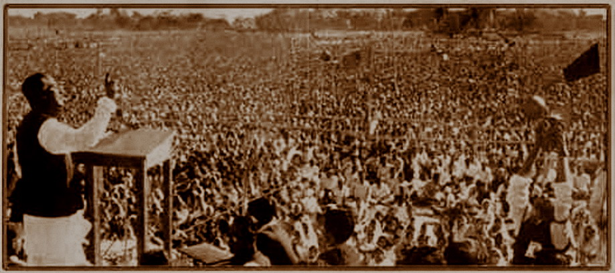
রেসকোর্স ময়দানে বঙ্গবন্ধুর ৭ই মার্চের ভাষণ

Slide 4
আজকের পাঠ-
‘সত্তরের নির্বাচন ও বাংলাদেশের মুক্তিযুদ্ধ’

Slide 5
শিখনফল
এই অধ্যায়ে শিক্ষার্থীরা
১। ১৯৭০ সালের সাধারণ নির্বাচনের প্রভাব বিশ্লেষণ করতে পারবে।
২। মুক্তিযুদ্ধের গুরুত্ব অনুধাবন করে দেশপ্রেমে উদ্বুদ্ধ হবে।

Slide 6
১৯৭০ সালের নির্বাচন
পূর্ব পাকিস্তান প্রাদেশিক পরিষদের মোট আসন | জাতীয় পরিষদের মোট আসন | আওয়ামী লীগ পায়
৩১০ | -------- | ১৬০
--------- | ১৬২ | ২৯৮
ফলাফলে দেখা আওয়ামী লীগ নির্বাচনে নিরঙ্কুশ সংখ্যাগরিষ্ঠতা লাভ অর্জন করে ।

Slide 7
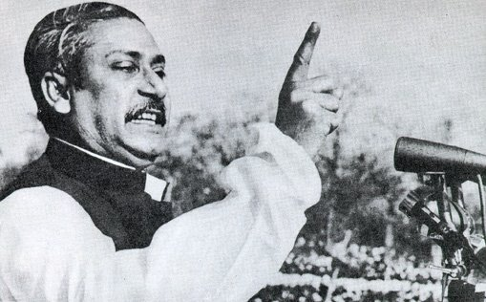
৭ ই মার্চের ভাষণ

Slide 8
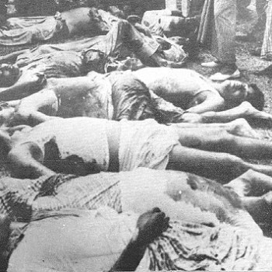
২৫ শে মার্চের গণহত্যা

Slide 9
২৬ শে মার্চের প্রথম প্রহরে বাংলাদেশের স্বাধীনতা ঘোষনা
ঘোষণাটি ছিল ইংরেজিতে, যার বাংলা অনুবাদঃ ‘ ইহাই হয়ত আমার শেষ বার্তা, আজ হতে বাংলাদেশ স্বাধীন । আমি বাংলাদেশের জনগণকে আহবান জানাইতেছি যে, যে যেখানে আছ, যাহার যাহা কিছু আছে ,তাই নিয়ে রুখে দাঁড়াও, সর্বশক্তি দিয়ে হানাদার বাহিনীকে প্রতিরোধ করো। পাকস্তানি দখলদার বাহিনীর শেষ সৈন্যটিকে বাংলার মাটি হইতে বিতাড়িত না করা পর্যন্ত এবং চুড়ান্ত বিজয় অর্জন না করা পর্যন্ত লড়াই চালিয়ে যাও।’

Slide 10
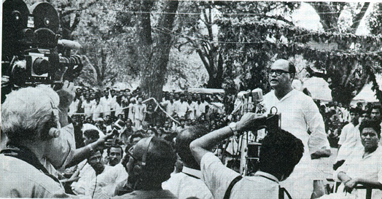
মুজিবনগর সরকারের শপথ গ্রহন

Slide 11
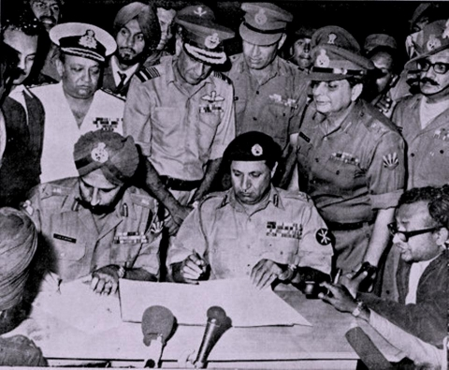
পাকিস্তানি বাহিনীর আত্মসমর্পন

Slide 12
দলীয় কাজ
মুক্তিযুদ্ধে মুজিবনগর সরকারের ভুমিকা কি ছিল?-ব্যাখ্যা কর।

Slide 13
বাড়ীর কাজ
‘বাংলাদেশের স্বাধীনতা আন্দোলনে বঙ্গবন্ধুই ছিল পথ প্রদর্শক’ -উক্তিটির স্বপক্ষে ব্যাখ্যা কর ।

Slide 14
মূল্যায়ন
১। মুজিব নগর সরকারের প্রধান মন্ত্রী কে ছিলেন ?
২। বঙ্গবন্ধু কোন তারিখে রেসকোর্স ময়দানে ভাষণে দেন ?
৩। ১৯৭০ সালের নির্বাচনে কোন দল সংখ্যাগরিষ্ঠতা লাভ কর ?

Slide 15
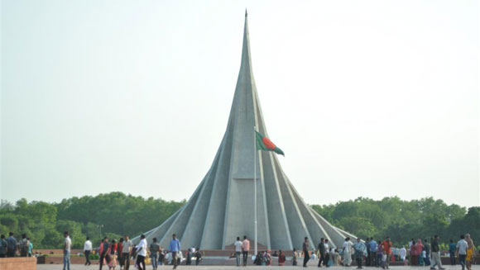
হৃদয়ে বাংলাদেশ
ধন্যবাদ

